Slide 1



基于ARM-M3的车牌识别系统
License Plate Recognition System based on ARM-M3
团队名称：学电子不掉发
团队编号：BJS82650

Slide 2

01
设计简介
目 录
系统设计实现
02
CONTENTS
作品成效总结
03

Slide 3
PART 01
设计简介
The Introduction

Slide 4
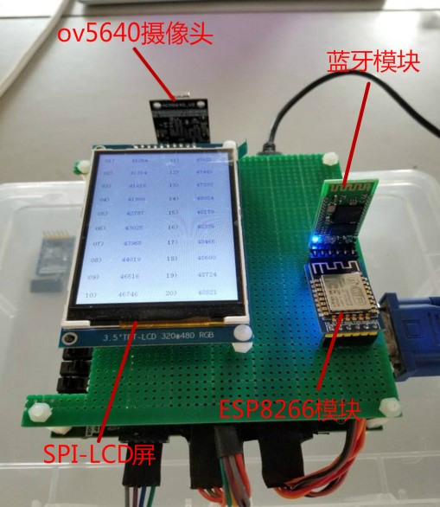
1.设计简介
系统总体介绍
THE INTRODUCTION
本作品是基于ARM-M3的车牌识别系统，包括Xilinx Nexys4 DDR开发板，OV5640摄像头，SPI驱动的320x240的LCD显示屏，ESP8266 WIFI模块以及与识别系统配套用于显示车牌识别结果的APP。
本系统采用在FPGA中搭建的ARM-M3软核作为中央处理器，使用OV5640摄像头采集图像，对图像进行预处理，然后定位车牌位置，分割车牌区域的字符，将每个字符缩放到统一大小，得到车牌中的7个包含字符的图像矩阵，然后使用模板匹配法进行字符识别，最后将识别出结果显示到LCD屏和APP上。
Text here

Slide 5
PART 02
系统设计实现
系统硬件平台设计
车牌识别算法设计
外设驱动设计
上位机设计
Design and Implementation of System

Slide 6
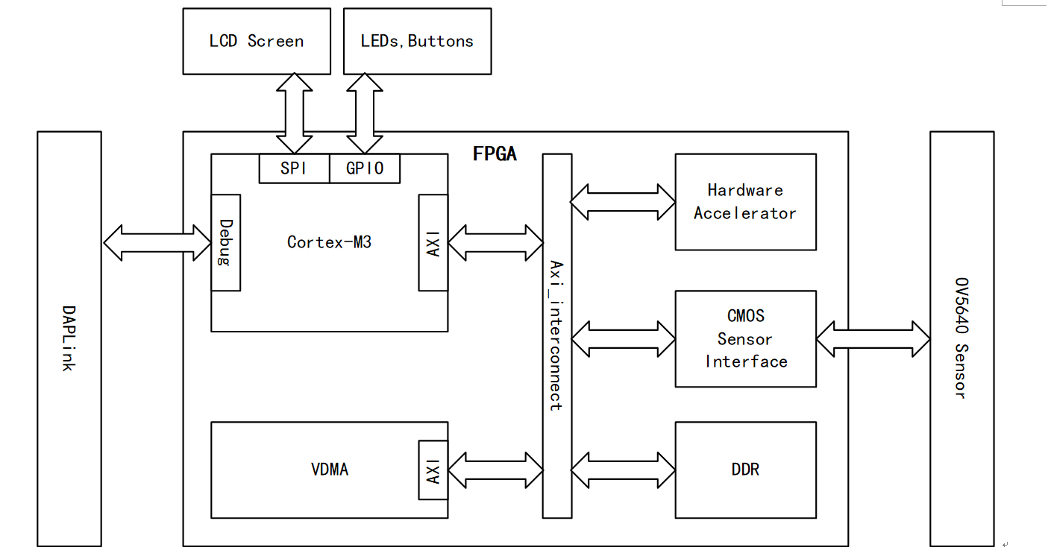
2.系统设计实现
2.1系统硬件平台设计
本系统工作在 Nexys4DDR FPGA 板卡上，需要的外设为：OV5640 摄像头、LCD显示屏和 ESP8266 WIFI 模块，分别实现图像采集、人机交互和数据上传到云端的功能。
Text here

Slide 7
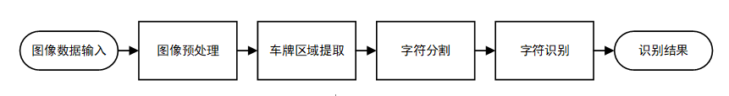
2.系统设计实现
2.3车牌识别算法设计
车牌识别的算法主要通过在FPGA中设计的硬件加速器来实现，Cortex-M3在这部分主要是负责硬件加速器的配置与控制。
Text here

Slide 8
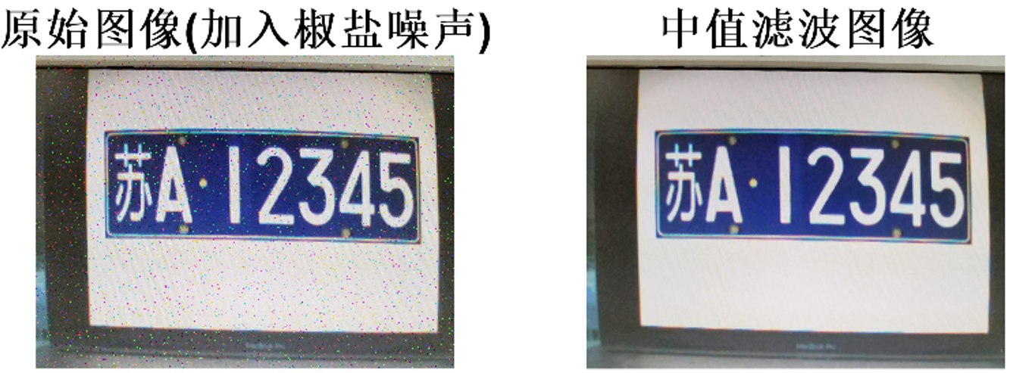
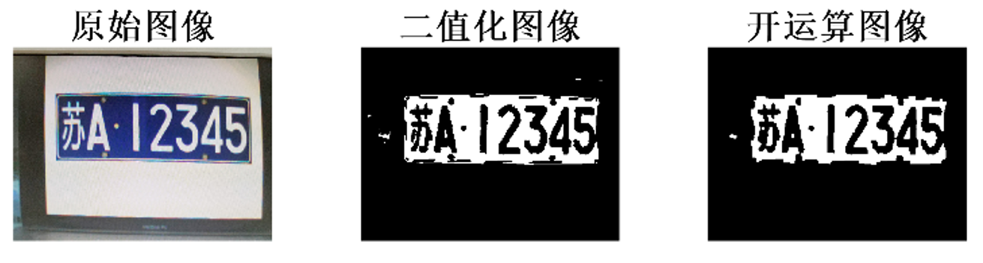
2.系统设计实现
2.3.1车牌图像预处理
滤波处理
在几种常用的滤波去噪方法中，中值滤波算法的去除椒盐噪声的能力更好，同时，它还能在去除噪声的基础上，比较完整得保留图像的边缘信息。
颜色空间转换
由于摄像头直接获取到的图像是RGB565的格式，其值受光线影响较大，直接对其进行二值化比较困难，因此我们采取将RGB格式转换为HSV格式，再进行二值化。
形态学滤波
在获取车牌的二值图像后，对其做一次开运算，以消除噪声。开运算是先对图像进行腐蚀远算，再对图像进行膨胀运算。

Slide 9
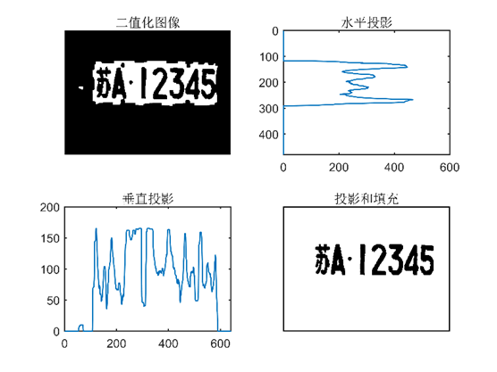
2.系统设计实现
2.3.2提取车牌区域
由于前面二值化的过程中，将车牌的蓝色背景转为白色，而车牌外的部分为黑色，因此我们用投影分割的方法来获得车牌四条边界的位置。分别将图像的像素在x轴和y轴方向求和，得到图像在两个方向上的直方图，直方图起始位置的值很小，而中间位置的值较大，可以设置一个阈值，来判断直方图的边界。我们将车牌边界外的部分做填充，这样图像中就只剩车牌中的字符为黑色，而别的部分都是白色。
Text here

Slide 10
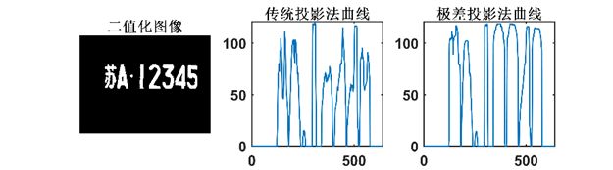
2.系统设计实现
2.3.3车牌字符分割
本设计中，结合车牌的字符特点，以垂直投影法为核心思想来分割车牌中的字符。
传统投影法及其弊端
Text here
传统的投影法是对图像进行垂直方向上的投影，统计每列像素中非零像素值的个数而绘制相应的直方图，然后根据图中波峰波谷的规律进行字符的分割。然而由于一些字符的中间像素点少，如C、Q等，传统的投影法会导致这些字符本身出现波谷，从而形成错误的分割方式
基于像素纵坐标极差的字符分割算法
根据对传统投影法的分析，本设计将统计非零像素个数的方式改为统计每列非零像素位置的最大值与最小值之差，及纵坐标的极差，从而避免了传统投影法中一些字符本身在投影曲线中会出现波谷的现象。

Slide 11
2.系统设计实现
2.4 字符识别
据我国汽车车牌号的字符结构可知，车牌号字符包含汉字 32 种，即 4 个直辖市、5 个自治区和 23 个省会的简称，字母是去除 I 和 O 的 24 个英文字母以及 10 个阿拉伯数字。
由此可见，字符种类只有三类，这也方便了字符的识别工作。本设计在研究模板匹配算法的基础之上，结合数理统计中利用相关系数度量两个变量之间的相关关系的思想，构造数学函数衡量二者相似度来达到识别车牌字符的目的。
Text here

Slide 12
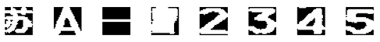
2.系统设计实现
2.4.1图像归一化
为了便于字符的识别，需要将每个字符缩放到统一大小。常用的图像缩放方法有近邻取样插值、双线性插值和三次线性插值，在这几种方式中，近邻取样插值实现起来最方便，但缩放后的效果最差，会出现阶梯状的锯齿；三次线性插值的效果最好，但其实现过程较为复杂，因此我们选择了双线性插值。
使用双线性插值，将每个字符都缩放到 28×28 的大小。由于整个图像处理过程是采用流水线的结构，因此每次只缩放一个字符，避免了暂停流水线，提高了图像处理的速度。
Text here

Slide 13
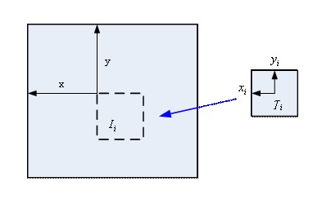
2.系统设计实现
2.4.2模板匹配法及其弊端
2.4.3HOG特征提取与SVM匹配算法
目前模板匹配法是一种常用的字符识别算法。其基本原理是参照标准车牌字符的特征来构造一种模板，同时车牌字符要统一为标准的尺寸。以待分类的字符和模板的相似度为标准，相似度最大的那个模板对应的类就是该字符所属的类别。本设计中，使用模板与待分类字符的差值和来代表相似度，差值越小，则相似度越高。
然而这种模板匹配算法的缺点也比较明显，计算相似度的时候没有考虑像素点的位置信息，当模板类数增多时，准确度会下降。
Text here

Slide 14
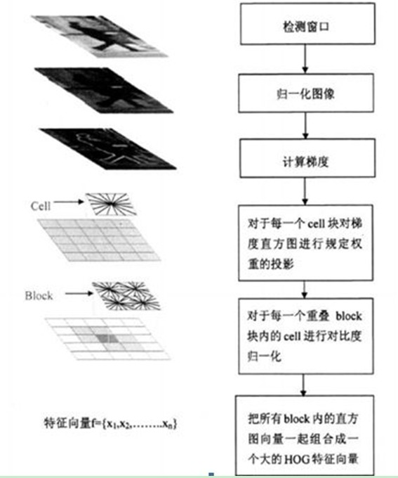
2.系统设计实现
2.4.3HOG特征提取与SVM匹配算法
由于传统模板匹配法在样本数量级增长到一定程度后，对识别的结果有较大的影响，因此我们这里将像素级数的字特征转换为hog特征值，作进一步的处理，以实现对汉字和字母等较为复杂的样本进行识别。
HOG特征提取过程如图：
首先检测窗口将图像进行颜色空间的标准归一化，计算每个像素的梯度，将图像划分为cell块，通过对重叠的block内的cell归一化提取特征值后组合成一个大的HOG特征向量。
Text here

Slide 15
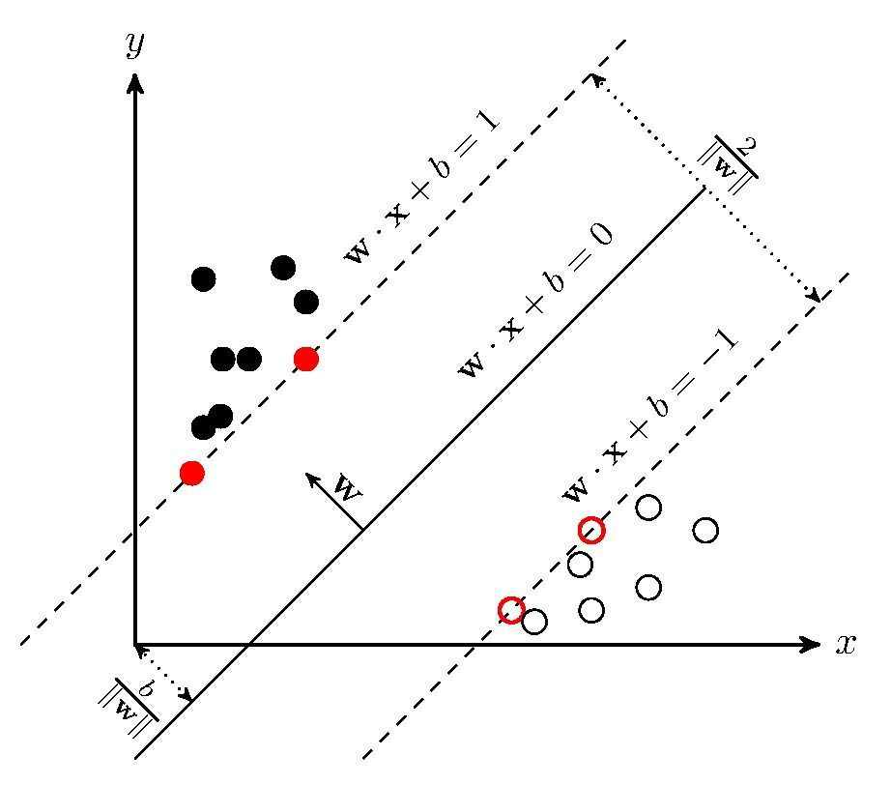
2.系统设计实现
2.4.3HOG特征提取与SVM匹配算法
HOG特征可以很好的反应图像的边缘信息，同时对图像的旋转不敏感，再提取出hog特征值后，再用SVM分类器分类。
SVM的核心思想是尽最大努力使分开的两个类别有最大间隔，这个可以使分隔具有更高的可信度。因此，如右图，作出右图中两条虚线用于描述离分割面最近的数据点，将这两条超平面之间的间隔最大化的过程就是SVM的分类过程。
Text here

Slide 16
2.系统设计实现
2.3 外设驱动设计
SPI LCD显示屏
Text here
软件控制程序写于Cortex-M3中，初始化SPI与GPIO IP核，使其进入备用状态，之后通过SPI向LCD显示屏寄存器中发送初始化数据，初始化显示屏并设置显示模式，本实验采用竖屏模式显示。当识别到新的车牌号时，触发显示程序，向LCD显示屏发送需要显示的数据以及位置，屏幕分为10行2列，可以将20个车牌同时显示出来，屏满后自动清屏并从第一个位置开始重新显示。

Slide 17
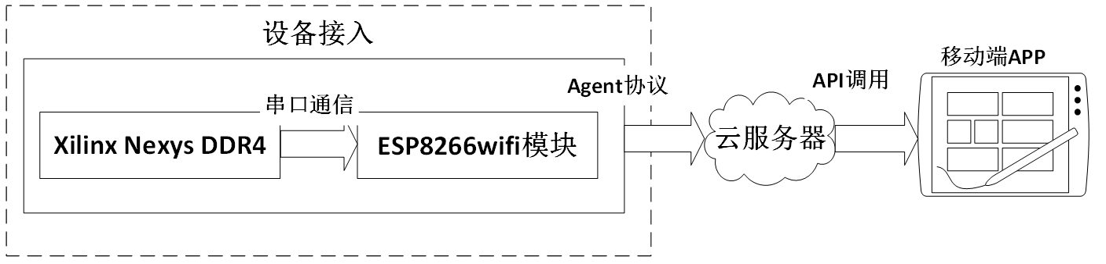
2.系统设计实现
2.4 上位机设计
2.4.1上位机设计
本系统将xilinx Nexys4开发板通过串口通信协议ESP8266WIFI模块进行通信，ESP8266模块通过Agent协议与云服务器进行通信，云端APP通过调用云服务API获得下位机传输的数据，对数据进行处理后展示车牌以及包含的省市信息。
Text here

Slide 18
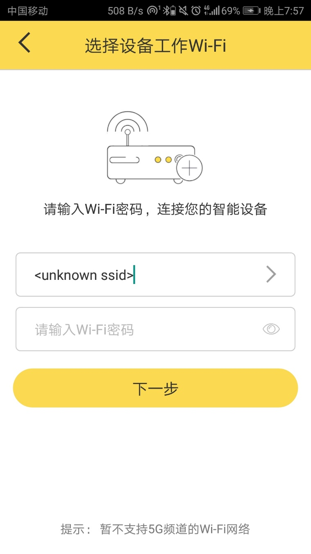
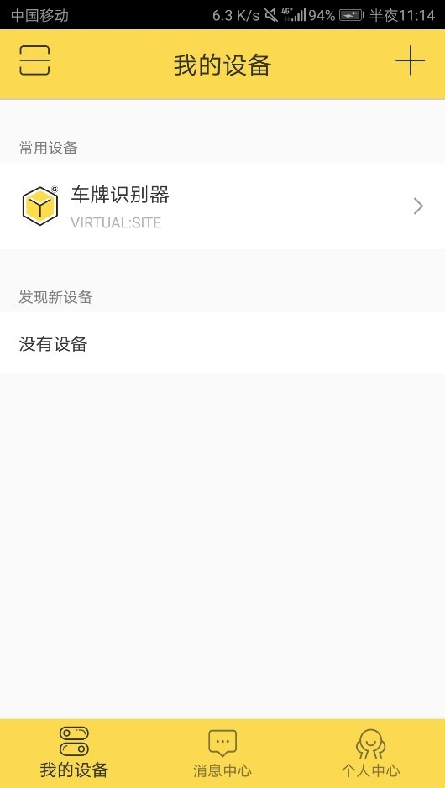
2.系统设计实现
2.4.2上位机界面展示
如图 ，用户通过APP端进行车牌识别结果展示时，首先通过局域网连接的方式绑定专属设备。在设备绑定后可以通过设备颜色判断设备是否在线。
Text here

Slide 19

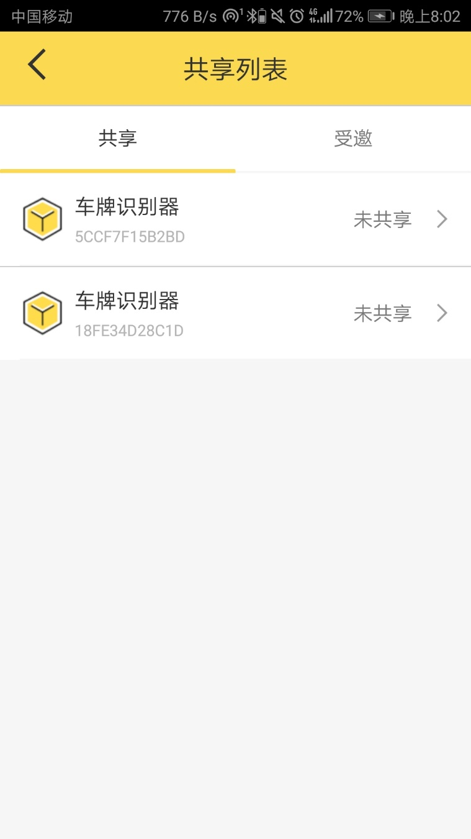
设
2.系统设计实现
2.4.2上位机界面展示
如图 ，设备上线后可以具体的设备信息界面接受车牌信息，并通过接受的数据读取出车牌所在的省市信息。
在绑定账号后，可以将当前绑定的设备通过账号分享给平台的其他用户实现互联的效果。
Text here

Slide 20
PART 03
作品成效
Systematic effectiveness

Slide 21
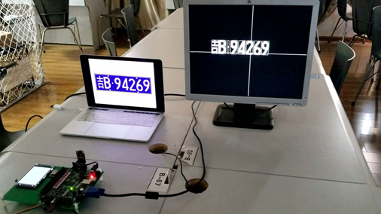
3.作品成效
实际环境验证
在光线环境较为理想的情况下，识别20张车牌大约需要两秒。测试环境如图所示：
Text here

Slide 22
3.作品成效
资源消耗情况
本次设计使用的FPGA芯片是Xilinx公司的XC7A100T-1CSG324C，最后的资源消耗情况如下：
Text here
Resource | Utilization | Available | Utilization %
LUT | 52151 | 63400 | 82.26
LUTRAM | 3919 | 19000 | 20.63
FF | 56498 | 126800 | 44.56
BRAM | 78 | 135 | 57.78
DSP | 35 | 240 | 14.58
IO | 103 | 210 | 49.05
BUFG | 12 | 32 | 37.50
MMCM | 4 | 6 | 66.67
PLL | 1 | 6 | 16.67

Slide 23
THANK YOU
欢迎各位老师指导

